Slide 1
证券研究报告
行业周报
关注mRNA癌症疫苗进展
医药行业周报
投资评级：
报告日期：
推荐
维持
2026年08月28日
分析师：胡博新
SAC编号：S1050522120002
分析师：吴景欢
SAC编号：S1050523070004

Slide 2
医药行业观点
1.mRNA癌症疫苗取得临床重要突破，未来产业前景广阔
2026年8月19日，Moderna和默沙东共同宣布mRNA癌症疫苗Intismeran Autogene 联用KEYTRUDA在完全切除的IIB-IV期黑色素瘤患者辅助治疗中取得阳性结果。Intismeran Autogene 为mRNA个体化癌症疫苗，区别于通用型疫苗，Intismeran Autogene 包含的肿瘤抗原是经过肿瘤活检、测序、筛选、优化后得到的，临床实验组99.1% 的抗原为独立，仅有0.9%存在重叠。此前肿瘤疫苗临床失败的重要原因之一在于肿瘤抗原的异质性，mRNA肿瘤疫苗通过个体化设计解决此问题，对于肿瘤疫苗的研发具有重要的里程碑意义。目前Moderna和默沙东还在推进非小细胞肺癌、肾细胞癌和非浸润膀胱癌的辅助治疗研究，晚期黑色素细胞瘤的主治治疗也在推进中。这意味着未来mRNA癌症疫苗将不是停留在单一瘤种或者仅限于控制癌症复发的场景，未来有希望和K药联用进入关键前期。Moderna也在持续迭代mRNA疫苗的技术平台，第二代技术会考虑个体化疫苗的持续治疗和成本问题，开发通用型而且具有相当保护力的疫苗。第三代技术，mRNA技术将于TCE和体内CAR-T结合，进一步提高肿瘤的响应率，未来mRNA癌症疫苗有望成为肿瘤免疫治疗的主要增长极。
诚信、专业、稳健、高效
请阅读最后一页重要免责声明

Slide 3
医药行业观点
2. CDMO景气度紧跟海外大单品增长和新分子药物上市
海外MNC已陆续披露2026年中期业绩。从单品种来看，替尔泊肽以276.93亿美元的半年销售额位居TOP1，以88%的增幅和129.59亿美元的增量贡献了全球创新药品的主要增量。外延并购和创新管线聚焦方面，2026H1在TOP10的MNC中，除诺华之外，其他研发投入均增长。在海外大单品上量中，中国企业也获得了发展机遇，首先是替尔泊肽等GLP-1大品种对多肽合成链的拉动，CDMO龙头药明康德2026H1营业收入增长38.93%，扣非净利增长89.39%，其中TIDES业务收入同比增长44.3%，预计全年TIDES业务收入将实现~45%增长。8月13日，FDA批准BMS新型蛋白降解剂Iberdomide上市，拥有复杂结构的小分子药物再添一员。2026年美国FDA已批准了Icotrokinra(2026.03.17)、Orforglipron（2026.04.01)、Enlicitide（2026.07.16）等拥有复杂结构的小分子上市。中国企业依靠研发和工艺放大的效率优势，成为复杂小分子供应链的核心。
从MNC研发管线的精简和中国创新BD出海的趋势看出，中国新药创新已经是全球创新不可缺少的一环。2026上半年，全球医药交易总金额的前十中，中国药企占8席。中国创新药已逐步从过去的跟随逐渐转向原创性的发现，新靶点验证需求提升，带动早研相关产业链的景气度。
诚信、专业、稳健、高效
请阅读最后一页重要免责声明

Slide 4
医药行业观点
3. 创新药国内分化，出海则保持强劲
8月份以来，创新药企陆续公布中报和业绩情况，增速有所分化，其中和黄医药上半年国内市场增长超过40%，信达生物Q2产品收入增长约60%，恒瑞医药上半年抗肿瘤创新产品同比增长2.58%，增速分化与创新品种竞争格局密切相关。相对于较为内卷的国内市场，中国创新药出海势头则保持强劲，其中百济神州核心品种百悦泽2026年H1全球销售额161.27亿元，同比增长28.7%，其中美国销售额113.90亿元，同比增长27.2%。授权出海方面，根据医药魔方，2026H1 中国 License-out 出海总金额997 亿美元，约为 2024 年全年（522 亿）的 2 倍，接近 2025 年全年（1357 亿）的73%，预计2026全年出海总金额有望再创新高。回顾2026年上半年，创新药受行业偏好影响，指数涨幅为-7.56%，跑输沪深300指数15.11个百分点。7月以来创新药迎来反弹的契机，虽然中间略有波动，但持续落地的出海BD和积极的临床数据发布，市场仍保持较高的关注度。统计分析2026年上半年创新药个股的市场表现，分化显著，科伦药业创历史新高，但超过2/3的创新药和CRO个股为负收益。驱动价值分化的基础主要是核心管线临床进度和BD预期，如科伦博泰的SKB264/MK-2870，不仅仅是国内多个适应症获批，进入医保后迅速商业化，还包括正在推进的17项全球3期临床研究。2026年以来多项三期临床研究的发布，显著提升了对未来海外上市并成为全球爆品的信心。对比2025年，2026年驱动创新药价值提升更依赖于后期临床数据的支撑，并非只有BD进展和预期。展望2026年下半年，市场风格偏好的变化，创新药的关注度已显著提升，但个股分化趋势仍将延续，后期关键临床数据和商业化落地后更决定价值的走向。
诚信、专业、稳健、高效
请阅读最后一页重要免责声明

Slide 5
医药行业观点
4. TYK2靶点市场潜力逐步发掘，期待更多中国自免新药出海
7月16日，武田公布了泽索昔替尼（TYK2靶点抑制剂）两项针对中重度斑块状银屑病（PsO）成人患者的关键性III期研究新数，约70%接受泽索昔替尼治疗的患者在第16周达到静态医师整体评估（sPGA）0/1（皮损清除或几乎清除），且银屑病面积和严重程度指数（PASI）75应答率早在第4周即显著高于安慰剂组，并持续提高至第24周。中国企业中，包括诺诚健华，益方生物等企业也在跟进TYK2抑制剂的开发，其中诺诚健华的新型TYK2抑制剂ICP-488治疗中重度斑块状银屑病III期注册临床研究达到主要终点，另一款口服TYK2抑制剂ICP-332也达到成人非节段型白癜风的II期主要研究终点和中重度特应性皮炎注册III期主要终点。根据医药魔方，2025年中国License-out项目中免疫领域达34项，为第二大适应症领域。双特异性抗体在自免领域的开发成为中国创新药赶超海外并实现BD的重要突破路径。2026年3月，吉利德收购Ouro Medicines，获得CM336（BCMA/CD3双抗）大中华区外全球权益，康诺亚将获得约2.5亿美元首付款+约0.7亿美元里程碑付款，至多6.1亿美元的里程碑付款+销售净额的分层特许权使用费。支撑CM336对外授权主要是CM336在治疗既往接受过多种治疗的复发/难治性自身免疫性溶血性贫血患者中表现出令人惊喜的初步疗效，患者病情能够得到快速控制且可达到半年以上的持续缓解，同时安全性良好。8月10日，康诺亚宣布公司自主研发的全球首款长效TSLP x IL-13双阻断剂CM512治疗慢性鼻窦炎伴鼻息肉II期临床试验达到全部研究终点。
诚信、专业、稳健、高效
请阅读最后一页重要免责声明

Slide 6
医药行业观点
5. 重视MASH新药研发中的中国力量
代谢相关脂肪性肝病（MASLD）已成为全球最常见的慢性肝病之一，其中代谢功能障碍相关脂肪性肝炎（MASH）由于可能进展为肝纤维化、肝硬化乃至肝癌而备受关注。MASH的发生发展涉及代谢紊乱、脂毒性、炎症反应以及纤维化等多个相互交织的生物学过程，复杂的致病机制增加了药物研发难度。MASH的疾病状态具有较强的动态性，肝脂肪含量和炎症水平可能在短时间内因体重变化、饮食结构或运动情况发生波动。因此，MASH试验中往往存在较高的安慰剂反应率，给临床试验疗效评估带来挑战。截止目前，FDA批准的治疗MASH新药仅有瑞美替罗（Resmetirom）和司美格鲁肽（Semaglutide），进入临床2b/3的项目数量也非常有限。众生药业是全球治疗MASH适应症中进展较快的中国企业。2026年5月7日，众生药业宣布ZSP1601片治疗代谢功能障碍相关脂肪性肝炎（MASH）的IIb期临床试验达到主要终点，其中100mg组、50mg组和安慰剂组的应答率分别为64.9%、57.6%和32.5%，与安慰剂组的率差分别为31.85%和27.37%。ZSP1601是一款磷酸二酯酶（PDE）抑制剂，为全球FIC类药物，其作用靶点偏向炎症方向。区别于目前已获批的代谢方向，未来具备联用潜力。IIb期肝活检组织学结果显示ZSP1601片100mg组纤维化改善≥1分且MASH无恶化、纤维化改善≥2分且MASH无恶化受试者比例扣除安慰剂后的率差分别为29.50%和10.60%，在已有II期结束结果的MASH新药中，ZSP1601片成为BIC的潜力。
诚信、专业、稳健、高效
请阅读最后一页重要免责声明

Slide 7
医药行业观点
6. GLP-1全球市场第一，中国企业继续追赶
2026 上半年替尔泊肽销售276.93 亿美元，司美格鲁肽销售 175.25 亿美元，分别位列全球销售的TOP1和TOP2，两品种合计销售452.18亿美元。2026年7月9日，欧洲肥胖研究学会联合发布全球首部《GLP-1减重专家共识》，进一步提升GLP-1类药物在减重的产业地位。新药方面，礼来的口服小分子GLP-1( Orforglipron ) 已上市，三靶点激动剂 Retatrutide 划于2027年第一季度向美国FDA递交上市申请。相对于礼来，国内企业仍在持续的追赶，而且展现更强的后发潜力。联邦制药的三靶点UBT251注射液II期研究结果亮相 2026 ADA，在安全性和耐受性方面，UBT251展现更好的优势，同时减重效果和Retatrutide 二期 24周结果相近。6月15日，联邦制药登记了一项 UBT251 注射液 III 期（超重/肥胖）临床试验。口服小分子方面，7月22日，甘李药业的GZC8072片申报临床，区别于礼来的Orforglipron的日制剂，GZC8072片是基于天然GLP-1开发的超长效多肽类似物新药口服周制剂。
诚信、专业、稳健、高效
请阅读最后一页重要免责声明

Slide 8
医药行业观点
7.线下药店总量持续出清，龙头经营优化，长期关注产业整合
全国药店总量持续出清。根据中康资讯，全国药店总量在2024年Q3达到约70.6万家，之后持续下降，截至2025年Q4，已经连续5个季度关店数量超过1万家，2026年Q1门店数净减少约3400家。供给的逐步出清，新开门店节奏放缓，2026年同店客流迎来逐步恢复，根据米内网数据，2026年5月的店均客流量为1686人次（含O2O配送），同比提升5.8%。刚性需求部分是支撑客单价的重要基础。根据米内网数据，2026年1-5月药品销售累计同比增长1.5%，药品销售占比提升至82.8%。政策方面，此前担忧医保个人账改革对药店医保支付承压，实际上从医保支出数据来看依然保持稳定。根据医保局2025年统计公报，2025年职工医保参保人员药店费用2157.99亿元，居民医保参保人员药店购药费用296.69亿元，两项合计2454.68亿元，对比2024年同期，仍有增长。经营效益方面，2025年多数连锁药店选择战略性收缩或谨慎扩张，重心转向提升单店产出和盈利能力。数据显示，2025年百强企业平均综合毛利率为30.9%，平均净利润率为3.2%，较2024年分别回升0.5和1个百分点。行业集中度提升是推动连锁药店上市公司增长的重要因素，2024~2025年行业出清阶段，上市企业也进行了优化管理，新开和并购步伐显著放缓。根据中康药店通数据，2025年全国Top20连锁中，仅5家连锁实现门店净增长。根据2026年Q1财报，益丰药房和健之佳实现单季度门店数量的净增长，内生增长逐步恢复。2026年Q1，大参林进行了两项同行业投资并购业务，涉及门店数为 58 家，药店整合并购步伐有望在2026年恢复。
诚信、专业、稳健、高效
请阅读最后一页重要免责声明

Slide 9
医药推选及选股推荐思路
2026年中国创新出海趋势持续强化，市场对创新药配置回升带来估值修复的弹性，维持医药行业“推荐”的评级，具体的推选方向和选股思路如下：
1）CXO景气度进入业绩确认期，新签CDMO订单有望提升，估值有提升空间，推荐【药明康德】、【凯莱英】、【九洲药业】、【益诺思】、【普蕊斯】。早研方向关注【药康生物】。
2）自免领域，关注口服方向以及UC/IBD等难治领域的突破，推荐【益方生物】，【亚虹医药】，关注【荃信生物】、【诺诚健华】，国内商业化突破和重磅品种潜力，关注【康诺亚】；
3）中国企业在MASH领域的进展和持续突破，有望实现出海突破，推荐【众生药业】。
4）GLP-1创新出海，推荐【众生药业】，【歌礼制药】，关注【联邦制药】、【恒瑞医药】、【甘李药业】。
5）KRAS靶点在胰腺癌等瘤种治疗的持续突破，关注【加科思-B】、【劲方医药-B】，上游产业链配套关注【康龙化成】。
6）关注核药市场的发展机遇，推荐【百洋医药】、【东诚药业】，关注【中国同辐】。
7）胰岛素和类似物出海突破，关注【通化东宝】、【东阳光药】。
8）Q2同店趋势好转，行业并购整合节奏恢复，推荐【益丰药房】和【老百姓】。
9）两用物项管理效果见证落地，中国产业链替代进程加速，粉体价格提升提升利润，推荐【爱迪特】，关注【国瓷材料】。
10）放疗技术革新突破，推荐【百洋医药】。
诚信、专业、稳健、高效
请阅读最后一页重要免责声明

Slide 10
重点关注公司及盈利预测
 |  | 股价
 |  |  | 2025 | 2026E | 2027E | 2025 | 2026E | 2027E
002317.SZ | 众生药业 | 25.85 | 0.32 | 0.38 | 0.49 | 80.78 | 68.03 | 52.76 | 买入
002821.SZ | 凯莱英 | 164.94
301235.SZ | 华康洁净 | 45.63 | 1.09 | 1.87 | 2.79 | 41.86 | 24.40 | 16.35 | 买入
301257.SZ | 普蕊斯 | 43.00
603259.SH | 药明康德 | 157.40 | 6.42 | 7.15 | 8.88 | 24.52 | 22.01 | 17.73 | 买入
688176.SH | 亚虹医药-U | 11.88 | -0.73 | -0.55 | -0.26 | -16.27 | -21.60 | -45.69 | 买入
688382.SH | 益方生物-U | 20.09 | -0.55 | -0.46 | -0.35 | -36.53 | -43.67 | -57.40 | 买入
688488.SH | 艾迪药业 | 16.12 | -0.05 | 0.13 | 0.24 | -322.40 | 124.00 | 67.17 | 买入
688513.SH | 苑东生物 | 43.58
资料来源：Wind，华鑫证券研究所（未评级公司盈利预测来自WIND一致预测）
诚信、专业、稳健、高效
请阅读最后一页重要免责声明
Notes:
9

Slide 11
风险提示
1.研发失败或无法产业化的风险
医药生物技术壁垒高，研发失败可能导致不能按计划开发出新产品，无法产业化。
2.销售不及预期风险
因营销策略不能适应市场、学术推广不充分等因素影响，导致销售不及预期。
3.竞争加剧风险
如有多个同种产品已上市，或即将有多个产品陆续上市，市场竞争激烈。
4.政策性风险
医药生物是受高监管的行业，任何行业政策调整都可能对公司产生影响。
5.推荐公司业绩不及预期风险
诚信、专业、稳健、高效
请阅读最后一页重要免责声明

Slide 12
1.医药行情跟踪
2.医药板块走势与估值
3.团队近期研究成果
4.行业重要政策和要闻
诚信、专业、稳健、高效
请阅读最后一页重要免责声明

Slide 13
01
医药行情跟踪

Slide 14
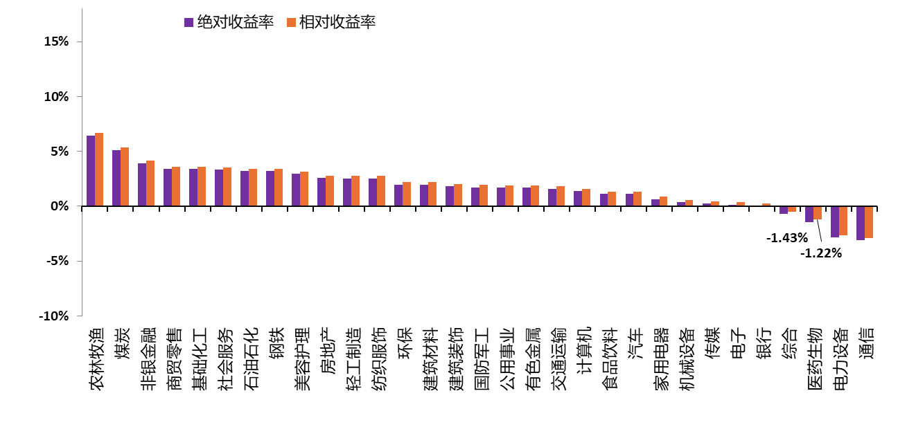
1.行情跟踪-行业一周涨跌幅
医药行业最近一周跑输沪深300指数1.22个百分点，涨幅排名第29位
医药生物行业指数最近一周（2026/08/22-2026/08/28）跌幅为1.43%，跑输了沪深300指数1.22个百分点；在申万31个一级行业指数中，医药生物行业指数最近一周涨幅排名第29位。
图表：板块近一周涨跌幅
资料来源：WIND，华鑫证券研究所
诚信、专业、稳健、高效
请阅读最后一页重要免责声明
Notes:
[Sources]
- 医药行业周报底稿20260807-快照1.xlsx：申万一级行业周涨跌幅，数据截至2026-08-07。

Slide 15
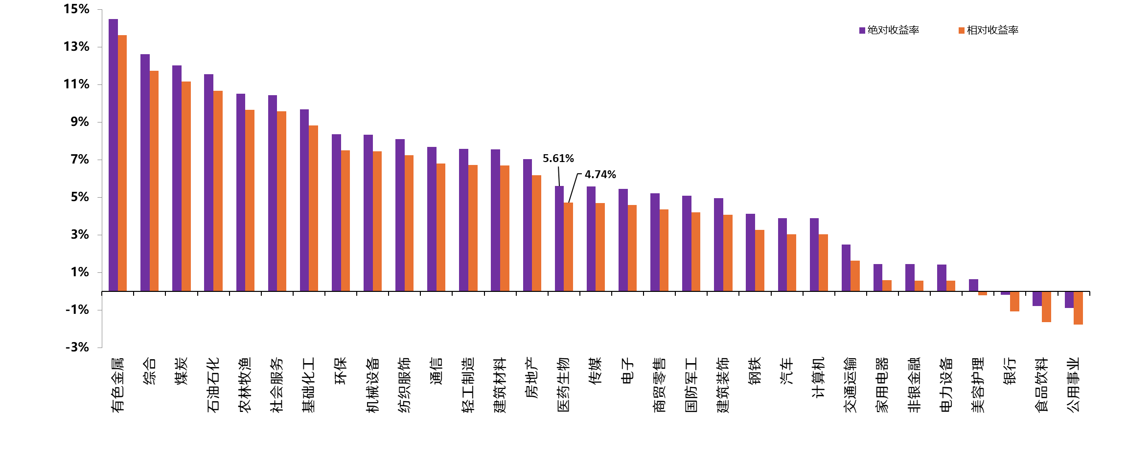
1.行情跟踪-行业月度涨跌幅
医药行业最近一个月跑赢沪深300指数4.74个百分点，涨幅排名第15位
医药生物行业指数最近一月（2026/08/28-2026/08/28）涨幅为5.61%，跑赢沪深300指数4.74个百分点；
在申万31个一级行业指数中，医药生物指数最近一月超额收益排名第15位。
图表：板块近一月涨跌幅
资料来源：WIND，华鑫证券研究所
诚信、专业、稳健、高效
请阅读最后一页重要免责声明

Slide 16
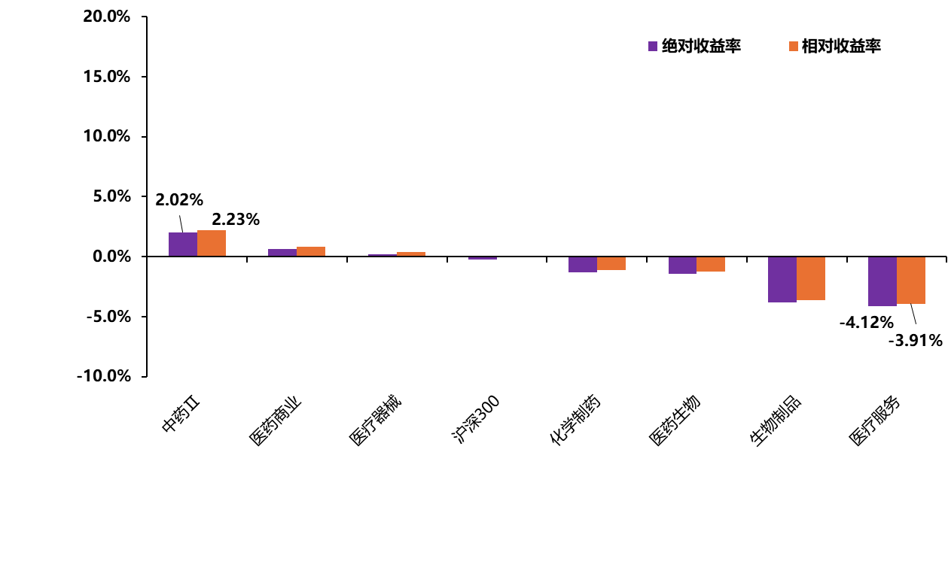
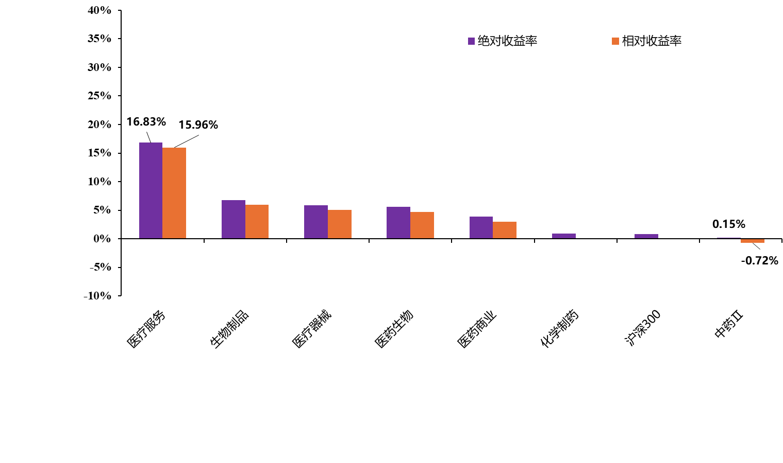
1.行情跟踪-子行业涨跌幅
子行业医药生物制品中药II周涨幅最大，医疗服务月涨幅最大
最近一周涨幅最大的子板块为中药II，涨幅2.02%（相对沪深300：2.23%）；跌幅最大的为医疗服务，跌幅4.12%（相对沪深300：-3.91%）。
最近一月涨幅最大的子板块为医疗服务 ，涨幅16.83%（相对沪深300：15.96%）；涨幅最小的为中药II，涨幅0.15%（相对沪深300：-0.72%）。
图表：子行业周涨跌幅
图表：子行业月涨跌幅
资料来源：WIND，华鑫证券研究所
诚信、专业、稳健、高效
请阅读最后一页重要免责声明

Slide 17
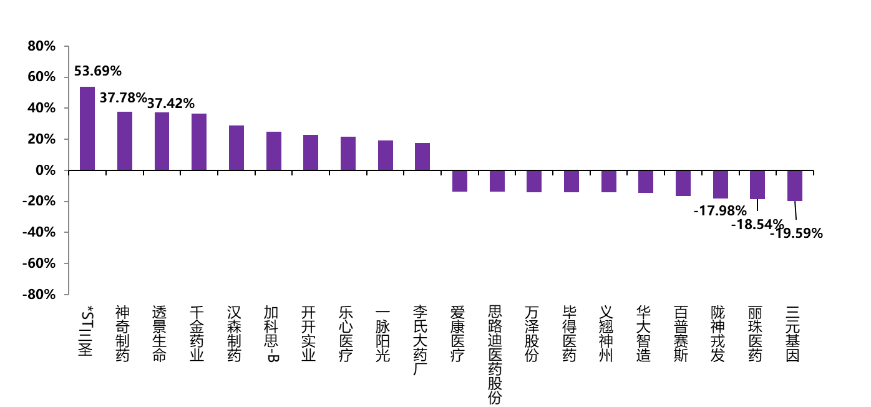
1.行情跟踪-医药板块个股周涨跌幅
近一周（2026/08/22-2026/08/28），涨幅最大的是ST三圣、神奇制药、透景生命；跌幅最大的拢神戎发、丽珠医药、三元基因。
资料来源：WIND，华鑫证券研究所
诚信、专业、稳健、高效
请阅读最后一页重要免责声明

Slide 18
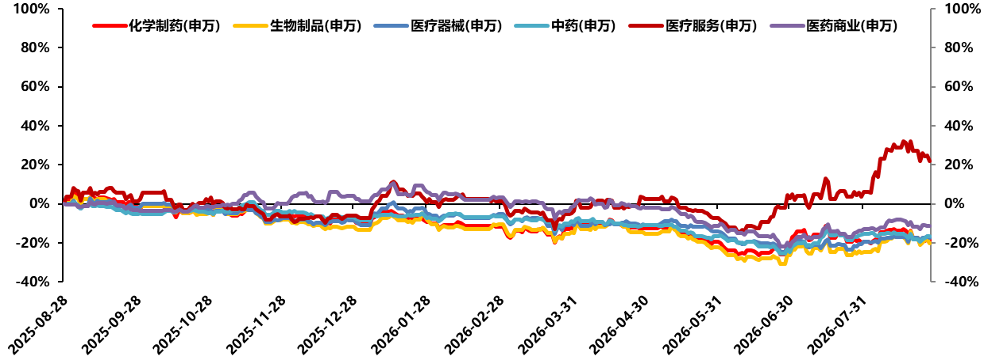
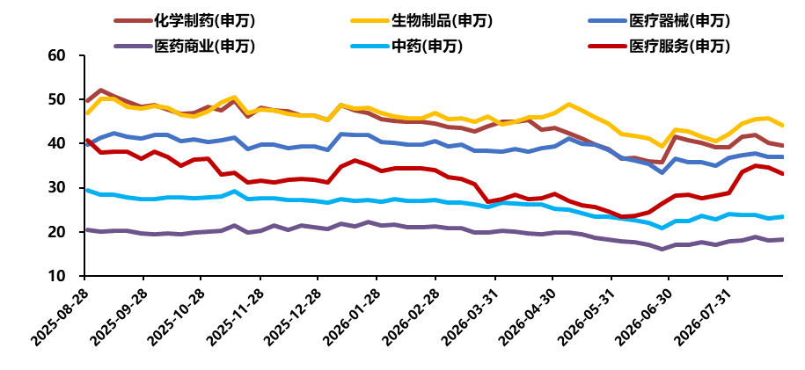
1.行情跟踪-子行业相对估值
分细分子行业来看，最近一年(2025/8/28-2026/8/28），医疗服务涨幅最大
医疗服务涨幅最大，1年期涨幅22.04%； PE（TTM）目前为33.28倍。
生物制品跌幅最大，1年期跌幅20.34%； PE（TTM）目前为44.20倍。
化学制药，医疗器械，医药商业、中药1年期变动分别为-18.33%，-17.16%，-11.28%，-16.67% 。
图表：细分子行业一年涨跌幅
图表：细分子行业PE（TTM）
资料来源：WIND，华鑫证券研究所
诚信、专业、稳健、高效
请阅读最后一页重要免责声明

Slide 19
02
医药板块走势与估值

Slide 20
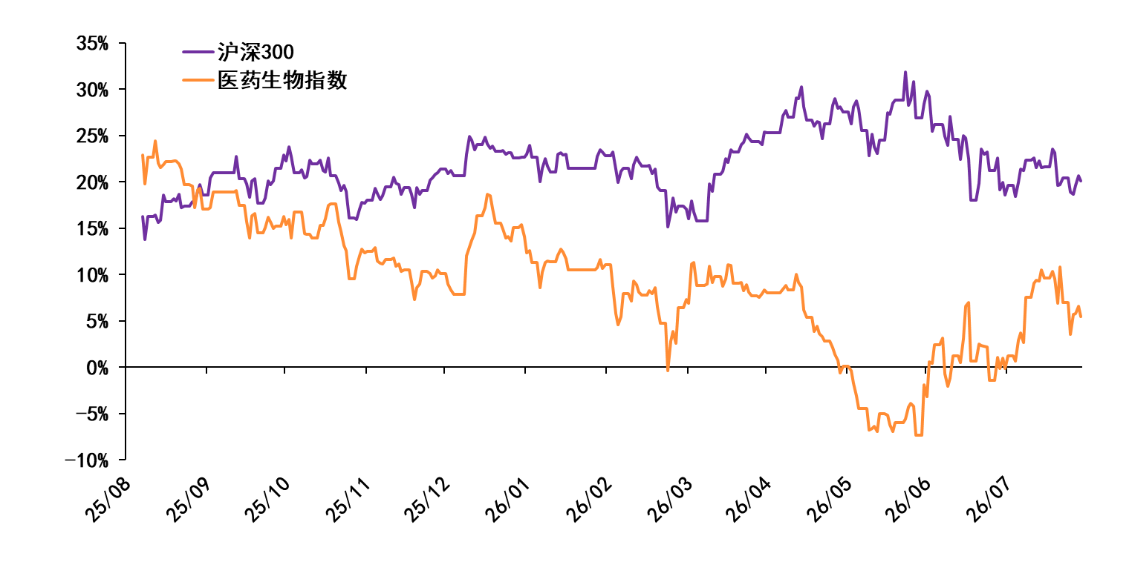
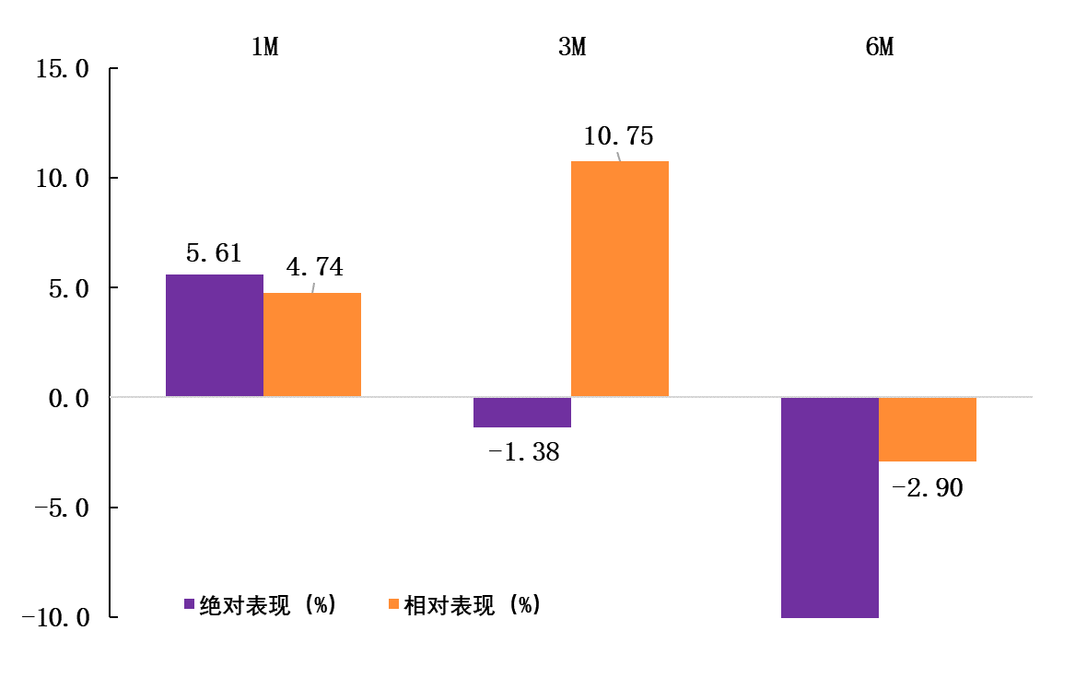
2.医药板块走势与估值
医药生物行业最近1月涨幅为5.61% ，跑赢沪深300指数4.74个百分点
医药生物行业指数最近一月（2026/7/28-2026/8/28）涨幅为5.61% ，跑赢沪深300指数4.74个百分点；
最近3个月（2026/5/28-2026/8/28）跌幅为1.38%，跑赢沪深300指数10.75个百分点；
最近6个月（2025/2/28-2026/8/28）跌幅为10.53%，跑输沪深300指数2.90个百分点。
图表：医药生物指数走势
图表：指数涨跌幅
资料来源：WIND，华鑫证券研究所
诚信、专业、稳健、高效
请阅读最后一页重要免责声明

Slide 21
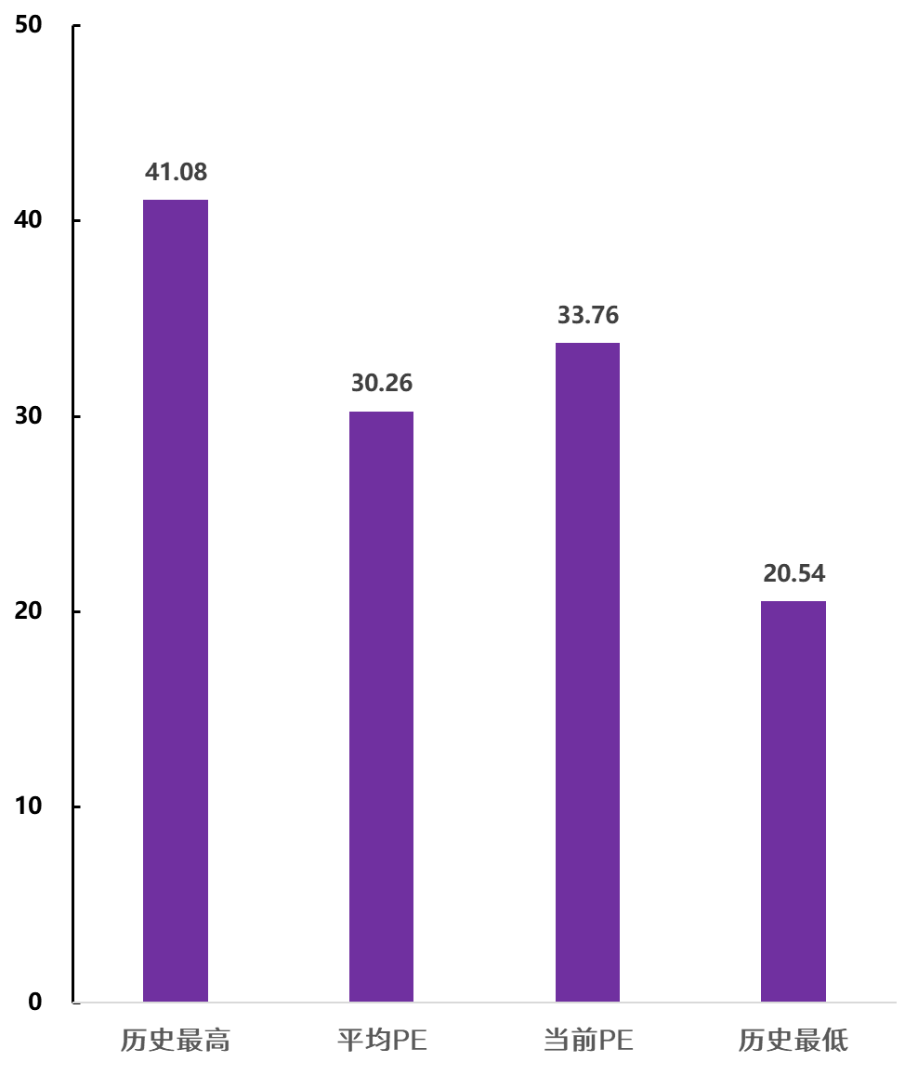
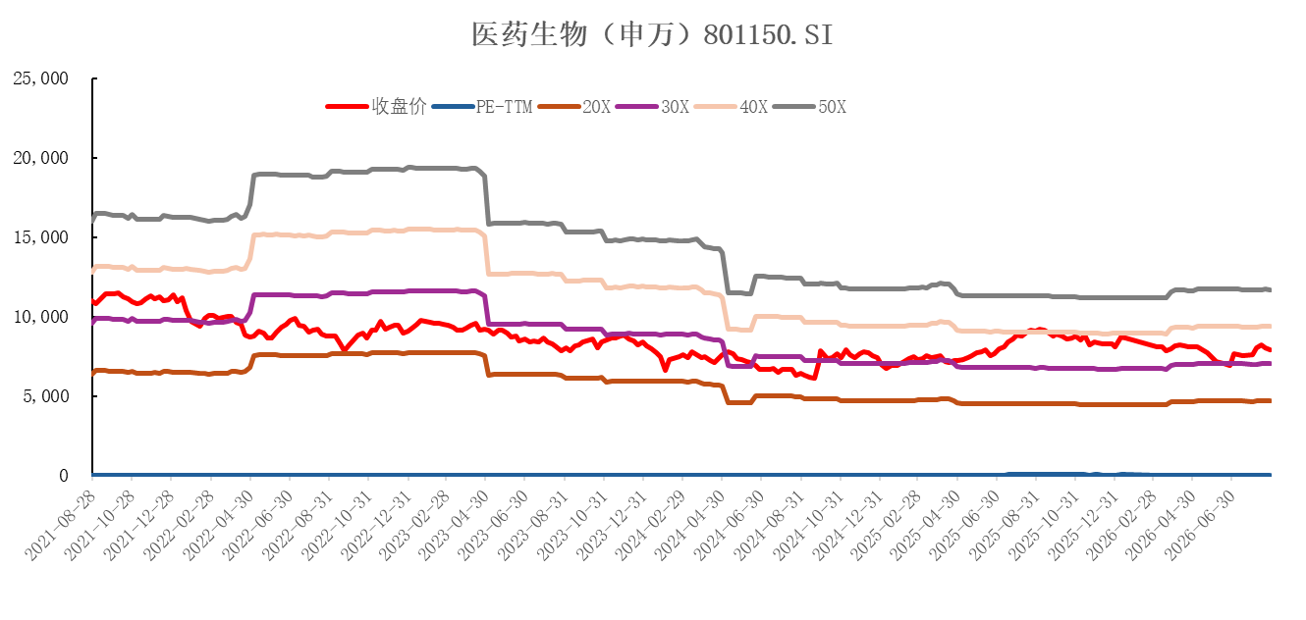
2.医药板块走势与估值
医药生物行业估值高于历史五年平均
医药生物行业指数当期PE（TTM）33.76倍；高于5年历史平均估值30.26倍。
图表：医药生物指数走势
图表：指数涨跌幅
资料来源：WIND，华鑫证券研究所
诚信、专业、稳健、高效
请阅读最后一页重要免责声明

Slide 22
03
团队近期研究成果

Slide 23
3.华鑫医药团队近期研究成果
项目 | 内容 | 发表时间
深度报告 | 专题报告：生物制剂和口服药物百花齐放，银屑病治疗未来可期 | 2025-09-09
 | 医药行业深度报告：供给端和需求端持续向好，血制品行业稳健增长趋势突显 | 2024-06-07
 | 医药行业深度报告：政策扶持吸入制剂行业，替代进口进程加速 | 2024-01-18
 | 英诺特 (688253): 独家多联检测优势、深耕呼吸道检测市场 | 2024-01-14
 | 医药行业深度报告：呼吸道疾病检测市场：呼吸道疾病高发，快检应用拓宽 | 2023-12-12
 | 医药行业深度报告：GLP-1 药物供不应求，带动原料药 CDMO 及上游需求增长 | 2023-11-18
 | 医药行业深度报告：划时代大品种 GLP-1RA，在慢性疾病领域不断拓展，市场前景广阔 | 2023-11-15
 | 九洲药业（603456.SH）：Q2业绩环比提升，TIDES订单增长32% | 2025-08-10
点评报告 | 药明康德 （603259.SH）：小分子D&M保持高速增长，上调全年业绩指 | 2026-08-05
 | 华康洁净 (301235.SZ)：电子洁净室项目持续中标，第二增长曲线逐步成型 | 2026-07-01
 | 药明康德 (603259.SH)：A+H 回购彰显长期信心，CDMO 深度绑定 GLP-1 全产业链 | 2026-06-30
 | 益方生物 - U (688382.SH): 创新药管线顺利推进，TYK2 抑制剂具备 BIC 潜力 | 2026-05-06
 | 艾迪药业（688488.SH）：抗 HIV 药物高速增长，创新药研发和国际化布局加快 | 2026-05-01
 | 东诚药业（002675.SZ）：核药业务快速增长，创新药管线进展顺利 | 2026-04-13
 | 西藏药业（600211.SH）：存量业务快速增长，布局创新药打造第二增长曲线 | 2026-04-13
 | 川宁生物（301301.SZ）：青霉素价格波动，合成生物学稳步推进 | 2026-04-06
 | 富祥药业（300497.SZ）：新业务迎来收获阶段，业绩大幅扭亏 | 2026-04-06
 | 亚虹医药 - U (688176.SH)：核心品种 APL-1702 获批上市，公司发展迈入新阶段 | 2026-03-11
 | 爱迪特（301580.SZ）：投资央山医疗，加速产业协同 | 2026-03-02
 | 亿帆医药（002019.SZ）：F-652 新增适应症临床获批，国内国外快速推进 | 2026-03-02
资料来源：华鑫证券研究所
诚信、专业、稳健、高效
请阅读最后一页重要免责声明

Slide 24
04
行业重要政策和要闻

Slide 25
4.近期行业重要政策
发布日期 | 文件 | 发文机构 | 主要内容
2026.09.02 | 国家医疗保障局关于印发按病组和病种分值付费3.0版分组方案并做好落地实施相关工作的通知 | 国家医疗保障局 | 国家医疗保障局组织专家研究形成了《按病组（DRG）付费3.0版分组方案》和《按病种分值（DIP）付费3.0版分组方案》。3.0版DRG分组包括核心分组（ADRG）492个病组、细分组（DRGs）825个病组；3.0版DIP核心病种库包括5125个病种。原则上，实施按病种付费的地区和医疗机构要在2026年12月31日前完成3.0版分组的切换准备工作，2027年3月底前落地应用。
2026.09.02 | 国家药监局关于开展化学药品其他剂型（除口服固体制剂和注射剂外）仿制药质量和疗效一致性评价工作的公告（2026年第86号） | 国家药品监督管理局 | 国家药监局决定开展化学药品其他剂型（除口服固体制剂和注射剂外）一致性评价。将一致性评价逐步向滴眼剂、贴剂、喷雾剂等剂型拓展。本公告自发布之日起启动滴眼剂的一致性评价工作，2027年7月1日启动贴剂和喷雾剂的一致性评价工作。
资料来源：国家医疗保障局、国家药品监督管理局，华鑫证券研究所
诚信、专业、稳健、高效
请阅读最后一页重要免责声明
Notes:
[Sources]
- https://www.nhsa.gov.cn/art/2026/8/20/art_109_21834.html
- https://www.nmpa.gov.cn/zhuanti/cxylqx/cxypxx/20260820090036159.html
[/Sources]

Slide 26
4.近期行业要闻梳理
时间 | 新闻
08.21 | CDE网站显示，翰森制药的B7-H3 ADC瑞康立伏妥塔单抗（Risvutatug Rezetecan，研发代号：HS-20093）拟纳入优先审评，适应症为经含铂治疗失败的小细胞肺癌（SCLC）。
08.21 | CDE官网显示，维立志博的奥帕替苏米单抗（LBL-024）申报上市，用于既往接受过至少两线系统治疗后进展的肺外神经内分泌癌（EP-NEC）。该药物是全球首个递交上市申请的PD-L1/4-1BB双抗。
08.21 | 近日，君实生物的PD-1/VEGF-A双抗在2026年世界肺癌大会（WCLC）亮相，展示联合铂类双药化疗新辅助治疗非小细胞肺癌（NSCLC）的II期临床数据。
08.20 | 国家药监局（NMPA）官网显示，恒瑞医药的立康可泮（商品名：恒优达，研发代号：HRS-5965）胶囊获批上市，用于治疗既往未接受过补体抑制剂治疗的阵发性睡眠性血红蛋白尿症（PNH）成人患者。
08.20 | 国家药监局（NMPA）官网显示，三生制药的安弗利奇塔单抗（anflekitug，研发代号：SSGJ-613，商品名：益赛那）获批上市
资料来源：医药魔方Info，华鑫证券研究所
诚信、专业、稳健、高效
请阅读最后一页重要免责声明
Notes:
[Sources]
- https://mp.weixin.qq.com/s?__biz=Mzg2NjY2OTYxNw==&mid=2247633074&idx=1&sn=d74a0a33e85deadcf5f8407760790f1a&chksm=bu9tel4sfts6x2lpzd00qaicqrfsbla9z3l2kdq5zomc9d97wvv35qdec0whm1ct8ipx6ezvz5tb
- https://mp.weixin.qq.com/s?__biz=Mzg2NjY2OTYxNw==&mid=2247633067&idx=1&sn=8079c343260b9e9248d294d07be9579d&chksm=ilow7epnyn3j21wr8ng62gzf0b956mb672aov1z08egnve6v3euzxlqeaod3cjse2ndtcovoe6q3
- https://mp.weixin.qq.com/s?__biz=Mzg2NjY2OTYxNw==&mid=2247633062&idx=2&sn=79c8c25cc11c5693b91648571e0e35f7&chksm=0tal4e3f5wh3llk8mk8amc1ev158vis0tx39an80692ggha7asxojy8ehbsea15g0nec7c6ois0z
- https://mp.weixin.qq.com/s?__biz=Mzg2NjY2OTYxNw==&mid=2247633027&idx=1&sn=85421f63a5bd01c252b38507346bd637&chksm=j8v4r2dylf68znmqyzn8dzuwz2dgjjludvky3h2sl17vne77ylua4wqfks5uji065w4hvq3yz899
- https://mp.weixin.qq.com/s?__biz=Mzg2NjY2OTYxNw==&mid=2247633027&idx=2&sn=69724b2dbf4a2f9d94ee104c21631c23&chksm=zx0yox0n5na9syhbws03c74m84nzxl28ula219fg7jk8o62a8by8boandt4qkdnysrxu2y54dhop
[/Sources]

Slide 27
4.近期行业要闻梳理
时间 | 新闻
08.17 | 阿斯利康和第一三共联合宣布Enhertu（德曲妥珠单抗）单药一线治疗非小细胞肺癌（NSCLC）的III期DESTINY-Lung04研究取得了高水平的积极结果。
08.17 | 百利天恒宣布，公司自主研发的EGFR/HER3双抗ADC伦康依隆妥单抗/宜泽康®（BL-B01D1/iza-bren），用于非小细胞肺癌的Ⅲ期临床试验（研究方案编号：BL-B01D1-301）中，经独立数据监查委员会（iDMC）判断，在预设的期中分析中达到无进展生存期（PFS）主要终点，OS方面亦观察到获益趋势，其适应症为：既往经EGFR-TKI治疗失败的EGFR敏感突变的局部晚期或转移性非小细胞肺癌。
08.17 | 阿斯利康宣布正在终止PD-1/CTLA-4双抗Volrustomig一线治疗非小细胞肺癌（NSCLC）的III期eVOLVE-Lung02研究。
08.17 | 和黄医药今日宣布沃瑞沙® (赛沃替尼) 和泰瑞沙® (奥希替尼) 的联合疗法对比铂类双药化疗用于治疗表皮生长因子受体 ("EGFR") 突变非小细胞肺癌患者的SAFFRON III期研究取得积极的顶线结果，显示出具有统计学和临床意义的无进展生存期 ("PFS") 和总生存期 ("OS") 改善。研究中患者的肿瘤伴有高水平的MET过表达或扩增，并且既往曾接受过泰瑞沙®治疗后疾病进展。
08.15 | 美国临床试验收录网站显示，辉瑞启动了Tilrekimig（PF-07275315）的首个III期临床试验。
资料来源：医药魔方Info，华鑫证券研究所
诚信、专业、稳健、高效
请阅读最后一页重要免责声明
Notes:
[Sources]
- https://mp.weixin.qq.com/s?__biz=Mzg2NjY2OTYxNw==&mid=2247632973&idx=1&sn=fa55610731c57b110c9247aa5450dec1&chksm=6mi1je1uvnuci0w11w1y0ymq2zaqp1k2ntgp2i378o65hsako4n5hcpznmchuxpfhx4tr1pcdku9
- https://mp.weixin.qq.com/s?__biz=Mzg2NjY2OTYxNw==&mid=2247632969&idx=1&sn=6aebc2f4e23855744da58873e2ee8616&chksm=u2tblyf107zzjfups24m7rgbtvkth5qxpmi9fhx89g0gf5w8gttl9do4e78zur2uvbyu90jiqtgn
- https://mp.weixin.qq.com/s?__biz=Mzg2NjY2OTYxNw==&mid=2247632940&idx=1&sn=54d35dbda26510235320a408cd7b031e&chksm=bhsjt5ia6kqc8b0jat0ho7hsjzpndnnlkmsbyqbgf257kcd4q2bn8c1shui3as0dgh9k6vdwhssn
- https://mp.weixin.qq.com/s?__biz=Mzg2NjY2OTYxNw==&mid=2247632922&idx=1&sn=93736cc6e0c79830698a9d47a93ab81b&chksm=sb424ku59wbmnq8ip6j6ifmtau1p78h2ytqbht64ty01146qunyti82ilwdwa0wkslv91wclucos
- https://mp.weixin.qq.com/s?__biz=Mzg2NjY2OTYxNw==&mid=2247632912&idx=1&sn=c60745ddc305a37bd1c68e75df08455a&chksm=tt24uhemjpc6watuvdloe47bqi0whmquy9gg8gc3nblbjw6uefrucf9hzxpwfu4k51zmyrlli9lf
[/Sources]

Slide 28
4.周重要上市公司公告一览
时间 | 代码 | 公司名称 | 公告主题 | 主要内容
09.04 | 300723 | 一品红 | 临床进展 | AR882国内Ⅲ期研究顶线数据显示：AR882 75mg组治疗24周后血尿酸<360 μmol/L的有效率86.0%，显著优于非布司他40mg组有效率（P<0.001），达到预设的主要疗效终点。
09.04 | 600196 | 复星医药 | 新药获批 | 上海复星医药产业发展有限公司就芦沃美替尼片（商品名：复迈宁、项目代号：FCN-159；以下简称“该药品”）新增适应症的药品注册申请获国家药品监督管理局批准，本次获批的新适应症为用于伴有症状、无法手术的丛状神经纤维瘤（PN）的I型神经纤维瘤病（NF1）成人患者。
09.04 | 600276 | 恒瑞医药 | 临床进展 | 公司HRS-7535片的药品上市许可申请获国家药监局受理。拟定适应症（或功能主治）：适用于在控制饮食和增加运动基础上，初始体重指数（BMI）符合以下要求的成人的长期体重管理：①≥28kg/m²（肥胖），或②≥24kg/m²（超重）并伴有至少一种体重相关合并症（例如高血糖、高血压、血脂异常、阻塞性睡眠呼吸暂停、脂肪肝等）。
09.03 | 300725 | 药石科技 | 重大投资 | 本次签署《投资合作协议》并投资建设南京CDMO创新基地事项已经公司第四届董事会第十七次会议审议通过。本项目整体投资预计约人民币20亿元。项目尚处于筹备阶段，目标地块尚未通过公开招拍挂程序取得。
08.31 | 688166 | 博瑞医药 | 业绩公告 | 2026年上半年，营业收入678,096,598.23元，同比变动26.17%；归属于上市公司股东的净利润58,932,817.33元，同比变动243.17%。
资料来源：巨潮资讯网，华鑫证券研究所
诚信、专业、稳健、高效
请阅读最后一页重要免责声明
Notes:
[Sources]
- https://static.sse.com.cn/disclosure/listedinfo/announcement/c/new/2026-08-21/688336_20260821_F20R.pdf
- https://static.sse.com.cn/disclosure/listedinfo/announcement/c/new/2026-08-20/600276_20260820_4A1E.pdf
- https://static.sse.com.cn/disclosure/listedinfo/announcement/c/new/2026-08-20/688578_20260820_O8KR.pdf
- https://static.sse.com.cn/disclosure/listedinfo/announcement/c/new/2026-08-20/688271_20260820_4223.pdf
- https://static.sse.com.cn/disclosure/listedinfo/announcement/c/new/2026-08-20/688617_20260820_M1Q0.pdf
[/Sources]

Slide 29
4.周重要上市公司公告一览
时间 | 代码 | 公司名称 | 公告主题 | 主要内容
08.31 | 600085 | 同仁堂 | 业绩公告 | 2026年上半年，营业收入837,906.52万元，同比变动-14.23%；归属于上市公司股东的净利润72,619.17万元，同比变动-23.19%。
08.29 | 000538 | 云南白药 | 业绩公告 | 2026年上半年，营业收入21,884,075,971.15元，同比变动2.95%；归属于上市公司股东的净利润3,701,170,618.67元，同比变动1.88%。
08.29 | 300760 | 迈瑞医疗 | 业绩公告 | 2026年上半年，营业收入17,746,969,604.00元，同比变动6.00%；归属于上市公司股东的净利润4,796,791,800.00元，同比变动-5.37%。
08.29 | 300122 | 智飞生物 | 业绩公告 | 2026年上半年，营业收入4,023,767,992.30元，同比变动-18.36%；归属于上市公司股东的净利润-808,508,103.45元，同比变动-33.35%（按调整后口径）。
08.29 | 603127 | 昭衍新药 | 业绩公告 | 2026年上半年，营业收入703,819,032.13元，同比变动5.27%；归属于上市公司股东的净利润747,517,433.01元，同比变动1,126.80%。
资料来源：巨潮资讯网，华鑫证券研究所
诚信、专业、稳健、高效
请阅读最后一页重要免责声明
Notes:
[Sources]
- https://static.sse.com.cn/disclosure/listedinfo/announcement/c/new/2026-08-19/688278_20260819_28F5.pdf
- https://static.sse.com.cn/disclosure/listedinfo/announcement/c/new/2026-08-18/688506_20260818_XHCA.pdf
- https://www1.hkexnews.hk/listedco/listconews/sehk/2026/0818/2026081800785_c.pdf
- https://static.sse.com.cn/disclosure/listedinfo/announcement/c/new/2026-08-17/600196_20260817_OLJQ.pdf
- https://static.sse.com.cn/disclosure/listedinfo/announcement/c/new/2026-08-15/600329_20260815_AP6B.pdf
[/Sources]

Slide 30
风险提示
1.研发失败或无法产业化的风险
医药生物技术壁垒高，研发失败可能导致不能按计划开发出新产品，无法产业化。
2.销售不及预期风险
因营销策略不能适应市场、学术推广不充分等因素影响，导致销售不及预期。
3.竞争加剧风险
如有多个同种产品已上市，或即将有多个产品陆续上市，市场竞争激烈。
4.政策性风险
医药生物是受高监管的行业，任何行业政策调整都可能对公司产生影响。
5.推荐公司业绩不及预期风险
诚信、专业、稳健、高效
请阅读最后一页重要免责声明

Slide 31
组介绍
胡博新：药学专业硕士，10 年证券行业医药研究经验，曾在医药新财富团队担任核心成员。对原料药、医疗器械、血液制品行业有长期跟踪经验。
吴景欢：中国疾病预防控制中心博士、副研究员，研究方向为疫苗、血制品、创新药，7年的生物类科研实体经验，3年医药行业研究经验。
诚信、专业、稳健、高效
请阅读最后一页重要免责声明

Slide 32
证券分析师承诺
证券投资评级说明
本报告署名分析师具有中国证券业协会授予的证券投资咨询执业资格并注册为证券分析师，以勤勉的职业态度，独立、客观地出具本报告。本报告清晰准确地反映了本人的研究观点。本人不曾因，不因，也将不会因本报告中的具体推荐意见或观点而直接或间接收到任何形式的补偿。
股票投资评级说明：
 | _{投资建议} | _{预测个股相对同期证券市场代表性指数涨幅}
₁ | _{买入} | _{>20%}
₂ | _{增持} | _{10%—20%}
₃ | _{中性} | _{-10%—10%}
₄ | _{卖出} | _{<-10%}
免责条款
华鑫证券有限责任公司（以下简称“华鑫证券”）具有中国证监会核准的证券投资咨询业务资格。本报告由华鑫证券制作，仅供华鑫证券的客户使用。本公司不会因接收人收到本报告而视其为客户。
本报告中的信息均来源于公开资料，华鑫证券研究部门及相关研究人员力求准确可靠，但对这些信息的准确性及完整性不作任何保证。我们已力求报告内容客观、公正，但报告中的信息与所表达的观点不构成所述证券买卖的出价或询价的依据，该等信息、意见并未考虑到获取本报告人员的具体投资目的、财务状况以及特定需求，在任何时候均不构成对任何人的个人推荐。投资者应当对本报告中的信息和意见进行独立评估，并应同时结合各自的投资目的、财务状况和特定需求，必要时就财务、法律、商业、税收等方面咨询专业顾问的意见。对依据或者使用本报告所造成的一切后果，华鑫证券及/或其关联人员均不承担任何法律责任。本公司或关联机构可能会持有报告中所提到的公司所发行的证券头寸并进行交易，还可能为这些公司提供或争取提供投资银行、财务顾问或者金融产品等服务。本公司在知晓范围内依法合规地履行披露。
本报告中的资料、意见、预测均只反映报告初次发布时的判断，可能会随时调整。该等意见、评估及预测无需通知即可随时更改。在不同时期，华鑫证券可能会发出与本报告所载意见、评估及预测不一致的研究报告。华鑫证券没有将此意见及建议向报告所有接收者进行更新的义务。
本报告版权仅为华鑫证券所有，未经华鑫证券书面授权，任何机构和个人不得以任何形式刊载、翻版、复制、发布、转发或引用本报告的任何部分。若华鑫证券以外的机构向其客户发放本报告，则由该机构独自为此发送行为负责，华鑫证券对此等行为不承担任何责任。本报告同时不构成华鑫证券向发送本报告的机构之客户提供的投资建议。如未经华鑫证券授权，私自转载或者转发本报告，所引起的一切后果及法律责任由私自转载或转发者承担。华鑫证券将保留随时追究其法律责任的权利。请投资者慎重使用未经授权刊载或者转发的华鑫证券研究报告。
行业投资评级说明：
 | _{投资建议} | _{行业指数相对同期证券市场代表性指数涨幅}
₁ | _{推荐} | _{>10%}
₂ | _{中性} | _{-10%—10%}
₃ | _{回避} | _{<-10%}
以报告日后的12个月内，预测个股或行业指数相对于相关证券市场主要指数的涨跌幅为标准。
相关证券市场代表性指数说明：A股市场以沪深300指数为基准；新三板市场以三板成指（针对协议转让标的）或三板做市指数（针对做市转让标的）为基准；香港市场以恒生指数为基准；美国市场以道琼斯指数为基准。
诚信、专业、稳健、高效
请阅读本页重要免责声明

Slide 33


报告编号:
260823222447

